Slide 1




Colloque PRO​
Atelier Traitements de Substitution Nicotiniques
30 septembre 2025
Notes:
*depuis 1971 via l’ACEP pour la ré-insertion sociale des jeunes et adultes en difficultés, depuis 1979 via l’APLEAT pour venir en aide aux toxicomanes et leur entourage.

Slide 2
Interaction entre 3 formes de dépendance
Dépendance
PSYCHOLOGIQUE
Dépendance
PHYSIQUE
PLAISIR À FUMER
GESTION
DU STRESS
DÉCLENCHEURS
CRAVING
PAUSE
CAFÉ
VOITURE
Dépendance
COMPORTEMENTALE

Slide 3
Principe
Cibler la dépendance physique
Isoler la responsable, la nicotine, des autres substances toxiques du tabac
Fournir au corps de la nicotine en doses contrôlées pour :
  Réduire les symptômes de sevrage : irritabilité, nervosité, troubles de l'humeur, difficultés de concentration, et envie intense de fumer.
  Diminuer l’envie : Les TSN satisfont en partie le besoin physiologique de nicotine, permettant ainsi de réduire progressivement la dépendance.

Slide 4
Généralités
Efficacité:
  augmentent les chances de réussite de 50 % à 70 %¹
  Combinaison de TSN > forme unique de TSN²
Durée du traitement :
  environ 3 mois mais peut varier en fonction de la réponse individuelle.
  limitée à 6 mois.
Transfert de dépendance :
  possible mais moins nocif et plus facile à combattre que la dépendance au tabac
https://www.ameli.fr/assure/remboursements/rembourse/medicaments-vaccins-dispositifs-medicaux/prise-charge-substituts-nicotiniques | ameli.fr | Assuré

Slide 5
Généralités
Contre-indications :
  Non-fumeur ou fumeur occasionnel
  Hypersensibilité à la nicotine ou à l’un des excipients
Précautions d’emploi :
  Maladie cardiovasculaires récentes ou instables
  Diabète
  Affections cutanées
  Troubles gastro-intestinaux
https://www.ameli.fr/assure/remboursements/rembourse/medicaments-vaccins-dispositifs-medicaux/prise-charge-substituts-nicotiniques | ameli.fr | Assuré

Slide 6
Prise en charge
Le remboursement de ces traitements a été simplifié car il n’est plus soumis à un plafonnement annuel (150 € par an auparavant), et les pharmacies peuvent désormais pratiquer la dispense d’avance de frais pour ces produits.
Depuis le 1er janvier 2019, les substituts nicotiniques sont remboursés à 65% par l’Assurance Maladie.
Le reste à charge peut-être pris en charge par la mutuelle, la complémentaire santé et la complémentaire santé solidarité.
La liste des spécialités pharmaceutiques et de leur conditionnement remboursable est évolutive et disponible sur le site ameli.fr
https://www.ameli.fr/sites/default/files/Documents/Liste%20substituts%20nicotiniques%20MAJ%202023_VD.pdf

Slide 7
Quelles formes de TSN connaissez-vous?

Slide 8
Formes
Libération lente
Voie trans dermique
Libération rapide
Voie orale
Patchs
Gommes à macher
Pastilles, comprimés à sucer
  Absorption progressive premiers taux détectables de nicotine retrouvés 1 heure après application
Comprimés sublinguaux
Spray buccal
Inhaleur
  L'absorption de nicotine au niveau de la muqueuse buccale est lente et ne produit pas les pics plasmatiques rapides et élevés observés lors de la consommation d'une cigarette.

Slide 9
Patchs
Patch de 24h
Personnes désirant poursuivre le traitement pendant la nuit ou ayant des périodes d’éveil prolongées
(Nicorette®)
7, 14 ou 21 mg
Patch de 16h
Pour éviter les effets indésirables type cauchemars
(Nicotinell®)
10, 15 ou 25 mg
https://www.ameli.fr/assure/remboursements/rembourse/medicaments-vaccins-dispositifs-medicaux/prise-charge-substituts-nicotiniques | ameli.fr | Assuré

Slide 10
Gommes, pastilles, comprimés sublinguaux
Pic plasmatique: 30-40min
Remboursement 65% env. 0,10 € cp env. 1€/j
 | Mode d'emploi | Posologie
Gommes à mâcher | Mâcher la gomme jusqu'à ce que le goût devienne fort. / Placer la gomme entre la gencive et la joue. / Quand le goût s'estompe, mâcher de nouveau la gomme. / Alterner mastications et pauses pendant 30 minutes. | 8 à 12/j (4mg) Max 15 /j pendant 3 mois puis 1 à 2/j avant arrêt complet
Pastilles, comprimés à sucer | Placer entre la joue et la gencive et laisser fondre ou sucer très lentement. Déplacer régulièrement d’un côté à l’autre de la bouche jusqu’à dissolution complète. Ne pas croquer | 1 cp toutes les 1 à 2h; Min 9/j, Max 15 /j 6 semaines puis 1Cp toutes les 2 à 4h 3 semaines puis 1cp toutes les 4 à 8h 3 semaines
Comprimés sublinguaux | Placer sous la langue, où il se dissout lentement (environ 30 minutes). Ne pas croquer | 1 cp toutes les 1 à 2h; 8 à 12 /j; Max 30/j 6 semaines puis Réduire progressivement la dose de moitié en 3 semaines; puis Continuez à réduire jusqu’à 1 à 2 par jour avant d'arrêter complétement

Slide 11
Spray, inhaleur
Pic plasmatique: 10 min
Intérêt pour dépendance comportementale forte
 | Mode d'emploi | Posologie | Prise en charge
Spray oral | Eviter de respirer pendant l’administration / Eviter de boire ou manger pendant la prise Ne pas déglutir quelques secondes après la pulvérisation | 1 à 2 pulvérisations /prise toutes les 1/2h à 1h, max 64/j puis diminuer progressivement jusqu'à 4/j avant arrêt complet | 65% env. 0,13 € /dose env. 8€/j
Inhaleur | Inhaler pendant 20 à 30. Inhalations profondes intermittentes toutes les 15 secondes ou inhalations superficielles continues en puffing | Chaque cartouche de 10 mg se substitue approximativement à 3-4 cigarettes. 1 cartouche à la demande environ 1 fois toutes les 1-2 h. Max 12/j | Non remboursé, env. 85cts /cartouche soit plus de 10€ par jour à la dose max

Slide 12
Adapter la posologie
Sous-dosage ou surdosage?
Difficultés à se concentrer
Irritabilité
Pulsions à fumer
Vertiges
Anxiété
Goût métallique
Bouche pâteuse
Troubles du sommeil
Impression d’avoir trop fumé
Céphalées
Nausées
Nervosité
Déprime
Colère
Augmentation de l’appétit

Slide 13
Adapter la posologie
Sous-dosage ou surdosage?
sous
dosage
sous
dosage
sous
dosage
Difficultés à se concentrer
Irritabilité
Pulsions à fumer
sur
dosage
Anxiété
sous
dosage
Vertiges
Goût métallique
sur
dosage
sur
dosage
Bouche pâteuse
sur
dosage
Troubles du sommeil
Impression d’avoir trop fumé
Les 2
sur
dosage
Céphalées
Nausées
sur
dosage
Nervosité
Déprime
Colère
sous
dosage
sous
dosage
Augmentation de l’appétit
sous
dosage
sous
dosage

Slide 14
Adapter la posologie
Sous-dosage:
Surdosage:
Difficultés à se concentrer
Augmentation de l’appétit
Pulsions à fumer
Irritabilité
Colère
Troubles du sommeil
Anxiété
Nervosité
Déprime
Impression d’avoir trop fumé
Goût métallique
Nausées
Vertiges
Troubles du sommeil
Céphalées
Bouche pâteuse

Slide 15
VAI ou FAUX
On peut utiliser un patch dès le réveil même sans consultation médicale
✅ Vrai – Les TNS sont en vente libre, un patient peut démarrer seul
Le patch peut provoquer des cauchemars ou des troubles du sommeil
✅ Vrai – Le patch 24h peut causer des troubles du sommeil → dans ce cas, préférer un patch 16h
Les TNS sont inefficaces si la personne n’est pas motivée à arrêter
❌ Faux – On peut commencer un TNS même en phase ambivalente ou pour réduire → ça favorise la motivation

Slide 16
VAI ou FAUX
On ne peut pas fumer quand on porte un patch
❌ Faux – Il est possible de fumer avec un patch. Ce n'est pas dangereux. Cela peut signaler un sous-dosage
Il ne faut pas utiliser les TNS plus de 3 mois
❌ Faux – Il n’y a pas de durée limite stricte. On peut prolonger selon les besoins
Les gommes à la nicotine donnent systématiquement mal au ventre
❌ Faux – Mauvaise utilisation (trop mâché, trop vite) peut provoquer des effets digestifs

Slide 17
VAI ou FAUX
Le patch suffit à lui seul pour arrêter de fumer
Parfois ✅ Vrai – Le patch aide, mais une forme orale est souvent nécessaire pour gérer les envies aiguës
Les TNS sont remboursés uniquement si on est suivis par un tabacologue
❌ Faux – Les TNS sont remboursables sur toute prescription médicale,
On peut devenir dépendant aux TNS
Plutôt ❌ Faux – Les transferts de dépendance sont rares. Les TNS ont un potentiel de dépendance très faible

Slide 18
VAI ou FAUX
Les TNS empêchent de prendre du poids
❌ Faux – Ils ne l’empêchent pas mais peuvent limiter la prise de poids via le contrôle du manque
Les TNS sont efficaces uniquement si on veut arrêter complètement de fumer
❌ Faux – Les TNS peuvent aussi aider à réduire sa consommation en vue d’un sevrage progressif
Les pastilles et les gommes doivent être espacées d’au moins 1h après le café
✅ Vrai – Café, thé, jus acide modifient le pH buccal → baisse d’absorption de la nicotine.

Slide 19
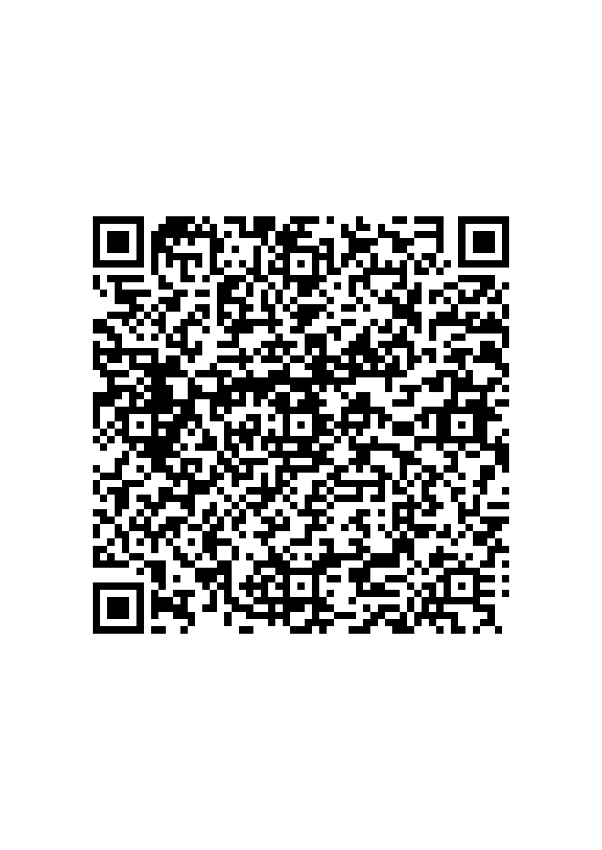
Merci pour votre participation !
FORMATION COMPLÉMENTAIRE
Nous vous invitons à suivre notre formation complémentaire "Prescription de Traitements de Substitution Nicotiniques", dispensée en visioconférence, en scannant ce QR code !

